Slide 1
人教新课标二年级语文下册
语文园地四

Slide 2
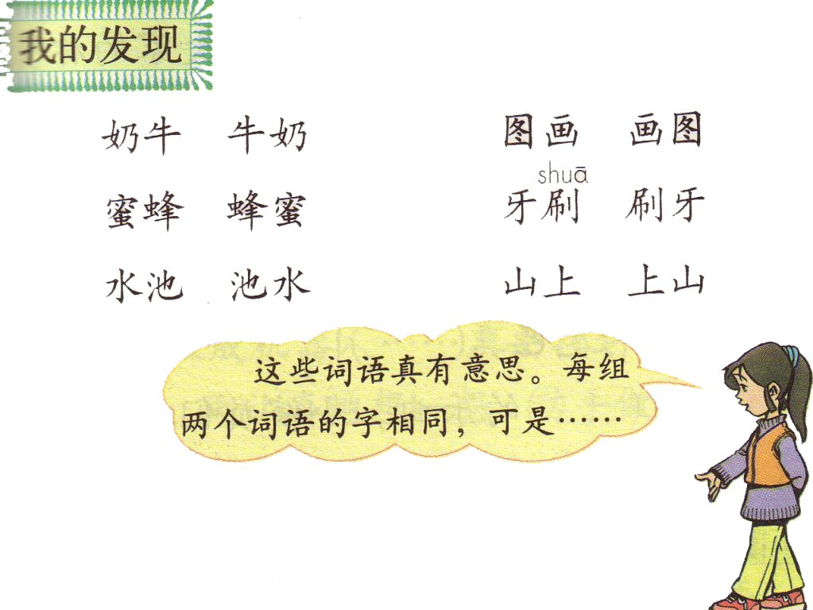
表示动作的词
事物名称
交换了前后的位置，意思也就改变了。

Slide 3
喜欢 欢喜
心爱 爱心
彩色 色彩
故事 事故

Slide 4
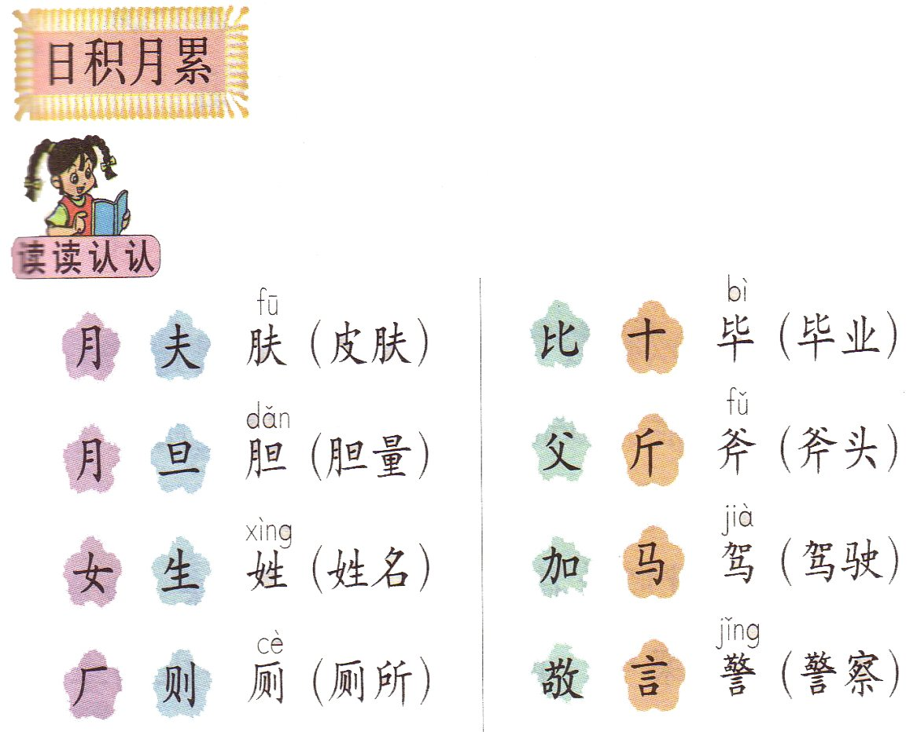

Slide 5

发明
发现
小林（ ）的充气雨衣受到大家的称赞。
伊琳娜（ ）金鱼放到装满水的杯子里水会
漫出来。
优美
美丽
孔雀的尾巴真（ ）！
随着（ ）的乐曲，小演员们旋转起来。

Slide 6
小林（ ）的充气雨衣受到大家的称赞。
伊琳娜（ ）金鱼放到装满水的杯子里水会
漫出来。
发明
发现
孔雀的尾巴真（ ）！
随着（ ）的乐曲，小演员们旋转起来。
美丽
优美

Slide 7

鲁班造伞
鲁班是我国古代的能工巧匠（jiàng），他有许多发明创造。传说伞就是他发明的。
很久以前没有伞，鲁班一心想造一样东西，既（jì）能挡（dǎng）风雨，又能遮太阳。
一天，鲁班看见几个孩子在烈日下顶着荷叶玩。他就照着荷叶的样子做了起来。他先用竹条扎好架子，再蒙上羊皮……鲁班的妻子看见了，高兴地说：“要是能把它收起来就更好了。”鲁班冥（míng）思苦想，做了许多次，终于造出了能开能收的伞。

Slide 8
